Slide 1
Môn: Tự nhiên và xã hội Bài 13: An toàn trên đường

Slide 2
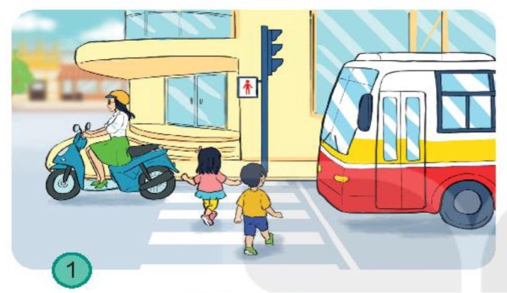
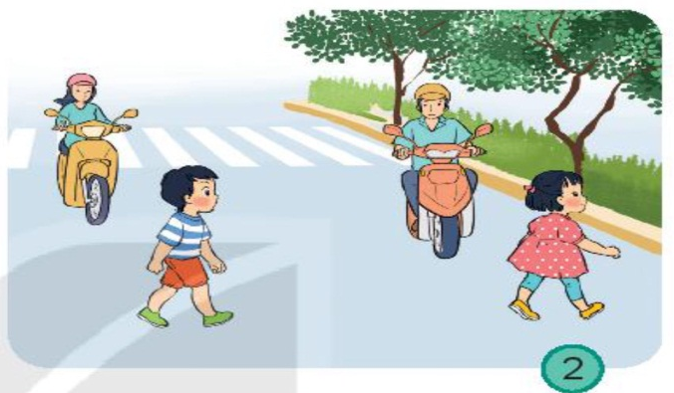
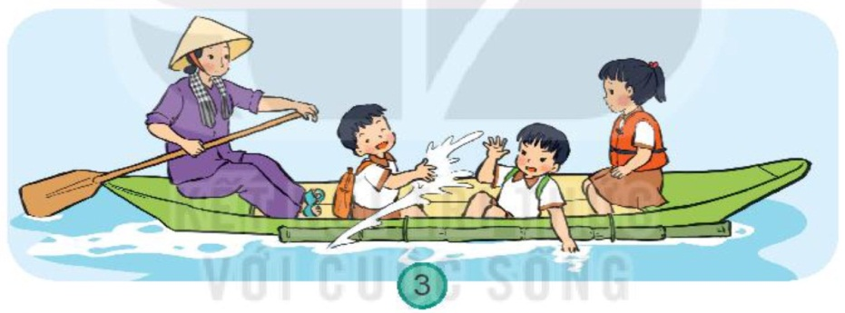
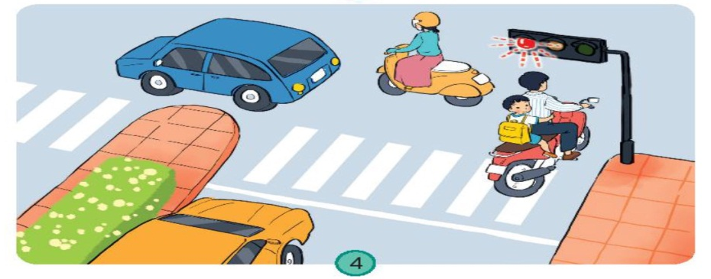
1. Quan sát và nêu các tình huống nguy hiểm có thể xảy ra trong mỗi hình dưới đây

Slide 7
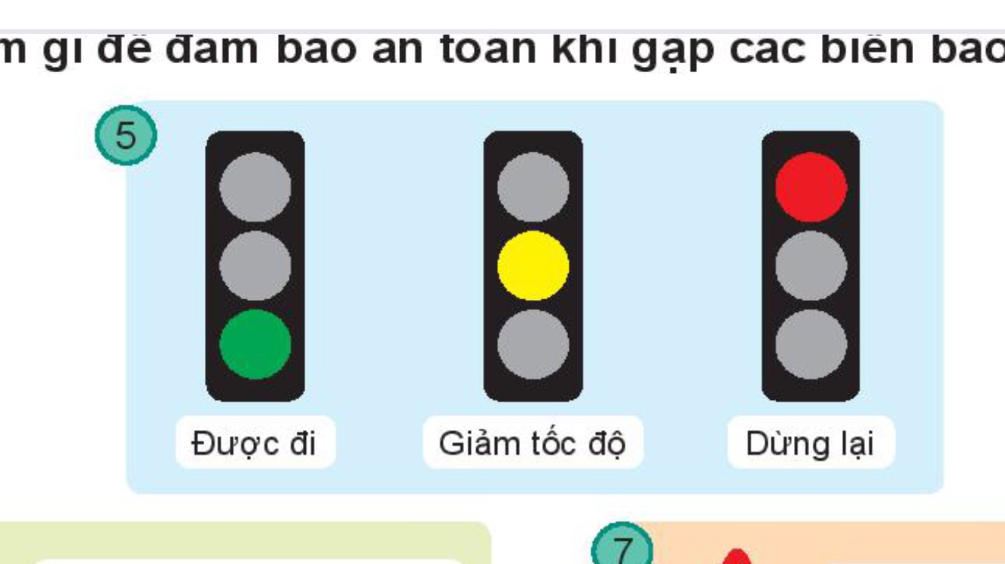
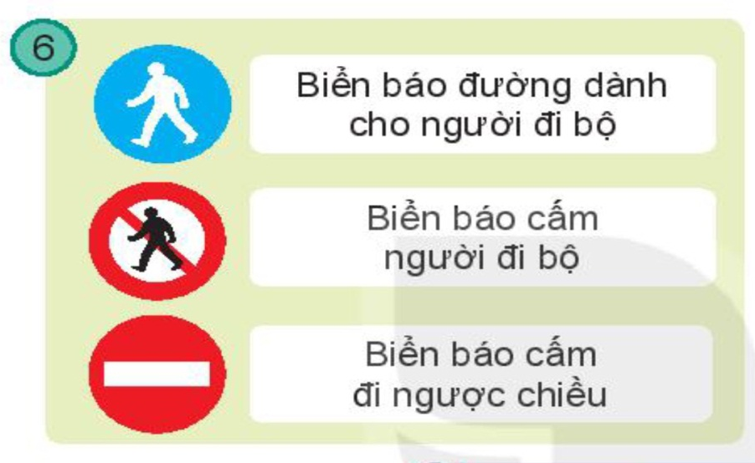
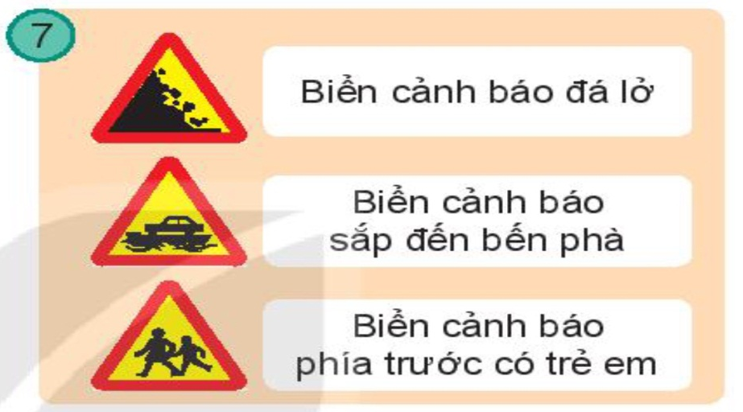
2. Nói tên và ý nghĩa của đèn hiệu, biển báo sau. Em phải làm gì để đảm bảo an toàn khi gặp các biển báo đó?

Slide 8
2. Nói tên và ý nghĩa của đèn hiệu, biển báo sau. Em phải làm gì để đảm bảo an toàn khi gặp các biển báo đó?

Slide 12
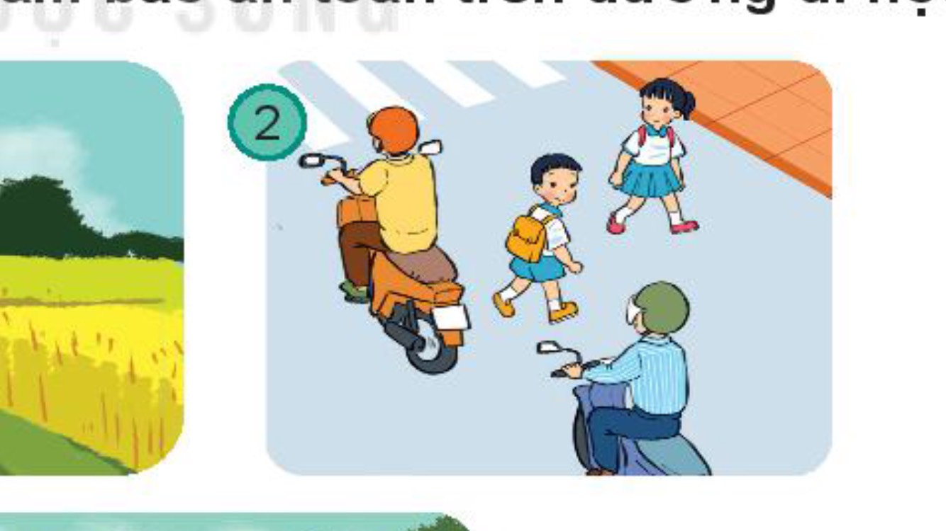
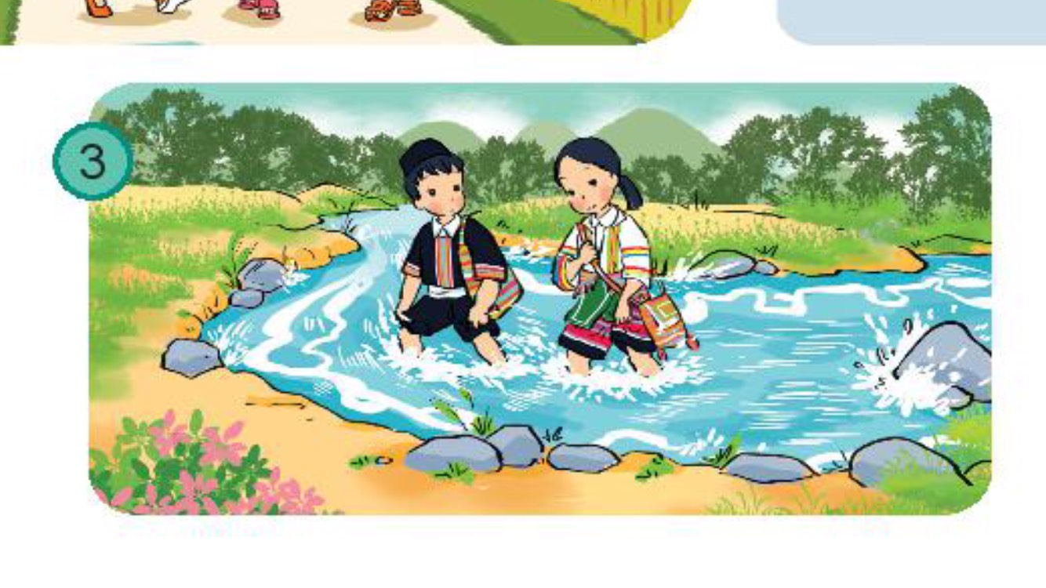
Các bạn cần lưu ý gì để đảm bảo an toàn trên đường đi học

